Slide 1
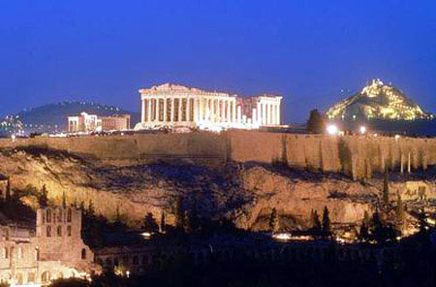
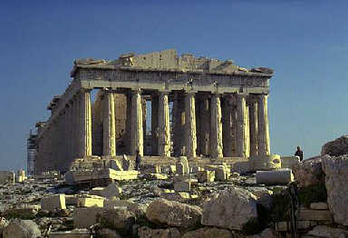
供奉雅典庇护者雅典娜的
雅典卫城（巴特农神殿）
希腊传说中的部分人物：
天神宙斯： 奥林匹斯山之主，众神之父，万物之主，主宰天下 。
智慧女神雅典娜：宙斯的女儿，集美貌、智慧、武勇于一身。
太阳神阿波罗：宙斯的儿子，神中的美男子。
爱和美的女神阿弗洛狄忒：海的女儿，美貌绝伦。

Slide 2
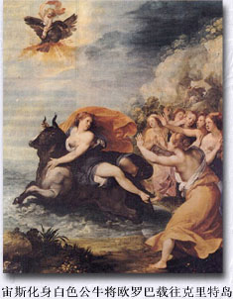
宙斯化身白色公牛将欧罗巴载往克里特岛

Slide 3
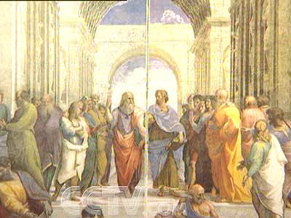
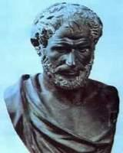
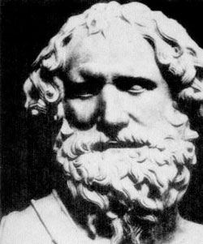
雅典大学堂
亚里士多德
阿基米德

Slide 4
第5课 爱琴文明与古希腊城邦制度
■克里特文明与迈锡尼文明
■古希腊城邦
■古希腊城邦政体

Slide 5
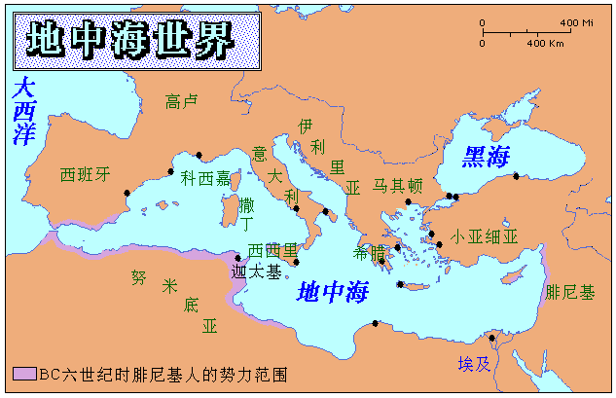

Slide 6
一、克里特文明与迈锡尼文明（公元前2000—前1200）
1.克里特文明的发现及其特点
2.迈锡尼文明的发现及其特点

Slide 7
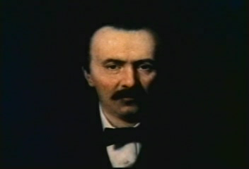
谢里曼（德）

Slide 8
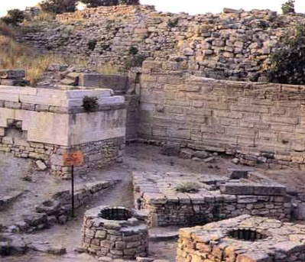
1870年，德国考古学家谢里曼依据《荷马史诗》有关记载，前去土耳其的北部进行考古发掘。1873年6月，他和希腊籍妻子及助手终于发现特洛伊遗址。揭开了迈锡尼文明的面纱。他的发现和后来伊文思在克里特岛上的考古，为人们展示了古希腊文明的开端——璀璨光彩的爱琴文明。
特洛伊遗址（局部）

Slide 9
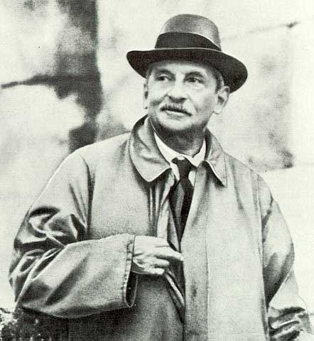
伊文思（1851—1941），英国考古学家，1909年起任牛津大学教授。他继德国考古学家谢里曼之后，于1900—1908年间发掘克里特岛上的诺萨斯古城，发现宏伟的米诺斯王宫、大批艺术品及线形文字A泥版，从而揭开了克里特文明的谜纱。
伊文思

Slide 10
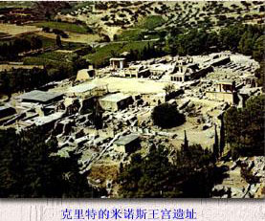
克里特的米诺斯宫遗址

Slide 11
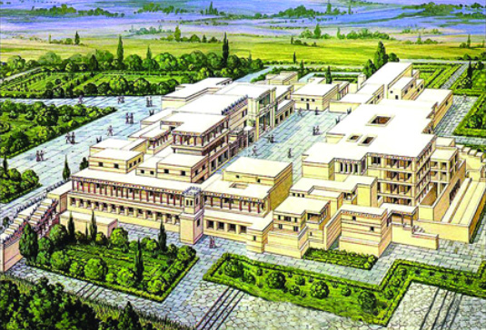
米诺斯宫复原图

Slide 12
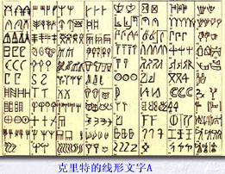
克里特的线形文字A

Slide 13
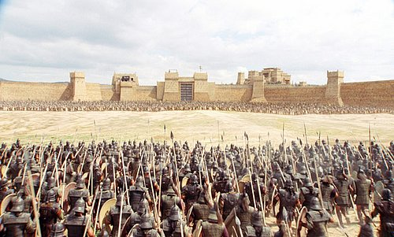
《木马屠城》剧照

Slide 14
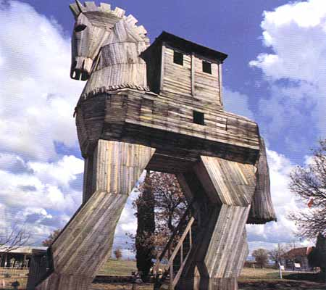
特洛伊木马

Slide 15
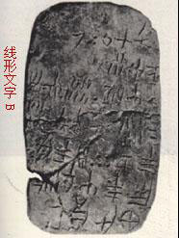

Slide 16
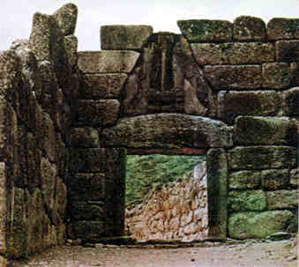
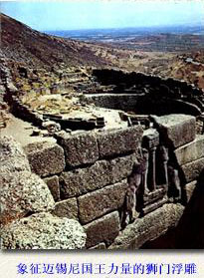
迈锡尼狮子门

Slide 17
克里特文明与迈锡尼文明分别有什么特点?
克里特文明（公元前2000—前1400）
特点：主要农作物是谷物，盛产葡萄酒和橄榄油。
主要的城市是米诺斯王朝的首都克诺索斯。
主要的文化遗存是米诺斯王宫，呈迷宫式结构，没有城墙（原因？）。发现线形文字A（尚无人解读）、青铜器、陶器、金银制作技术。
迈锡尼文明（公元前1600—前1200）
特点:主要的文化遗存是陵墓，以及迈锡尼城堡，主要的历史内容是特洛伊战争。宫殿建于山顶，有坚固城墙，艺术作品多与军事题材有关（说明什么问题？）；发现线形文字B，已经释读。

Slide 18
二、古希腊城邦（公元前8世纪—前4世纪）
1.古城邦的形成
背景：氏族制度瓦解，奴隶制度建立
含义：
★是一种国家形态；
★以一个城市为中心，包括若干村落；
特点：小国寡民，独立自治。

Slide 19
2.希腊的海外殖民
海外殖民的原因：
必要性——山多、人多、地少；
可能性——海岸线长，航海贸易、海军发达。
历史影响：
①促进了商品生产和海外贸易； ②工商业阶层得到发展，平民力量壮大； ③开拓视野，吸收东方文化，为希腊文明的发展奠定了基础。

Slide 20
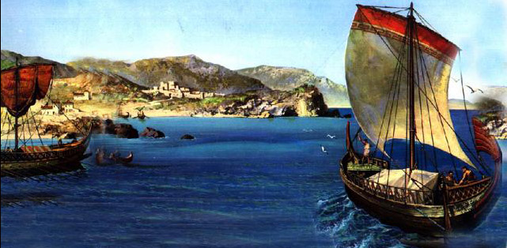
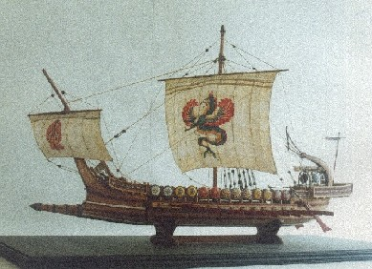
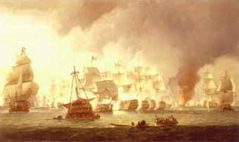
希腊海外殖民的帆船

Slide 21
三、古希腊城邦政体
古希腊城邦政体有哪几种形式？它们有什么共同特点？
希腊城邦基本采用民主政体或贵族政体，而非君主政体。这是希腊文明区别于古代东方文明的重要政治特征。
本质：公民集体联合起来，保护自身利益、压迫奴隶与外邦人的一种国家组织。

Slide 22
三、古希腊城邦政体
政体类型 | 权利分配
君主制
贵族制
民主制
寡头制
僭主制
君主个人专制，公民权很少或基本没有
贵族掌握政权、公民权有所上升
公民掌权、公民大会为最高权力机关
少数贵族掌权，公民没有权力
非法取得个人独裁，公民有一定权力

Slide 23
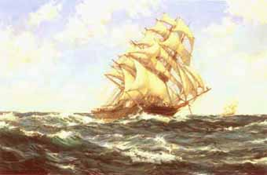
思考探究：
古希腊利用海上优势展开了大殖民运动，你认为有什么积极意义？为什么中国古代始终没有出现过“大殖民运动”？纵然中国明代也有先民下南洋的开发史，但为什么没有形成海外经济文化圈？

Slide 24
参考答案:
1.略
2.（1）中国历代坚持以农为本，实行重农抑商政策，无法产生从事航海业的工商业阶层。（2）传统自给自足小农经济对市场交流不利，缺乏海外贸易延伸市场的拓展和补充。
（3）大一统的中央皇权以田赋作为朝廷经济支柱，对海外市场没有兴趣，自给自足。
3.明代中国先民下南洋开发，仅仅是农民谋求境外土地安居乐业的一种归宿而已，移植的是大陆传统农业自然经济，生产方式单一，地域有限，不可能形成经济贸易文化圈。

Slide 25
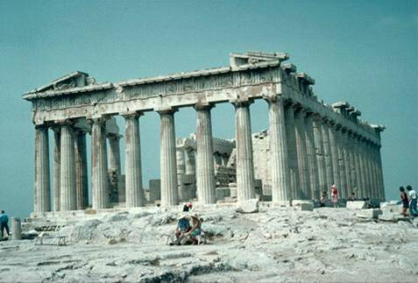
思考探究：
黑格尔在《历史哲学》中有关于海洋民族与大陆民族的特性的论述，他认为海洋民族易于走向分权制、民主制，而大陆民族易于走向集权制。其关于“集权制”与“分权制”的观点，你是否赞同？请说明理由。

Slide 26
海洋民族多种经济形态并存，生活、生产方式呈现多样化,这就逐步侵蚀和瓦解了它们的血缘氏族组织，冲垮了宗法地域关系。在初建的国家内，政权、财权、神权与族权分离，从而有利民主制度的发展。
而大陆民族属于辽阔领域精耕细作型农耕经济。生产力的单一型发展并没有使这里的血缘纽带遭受侵蚀。氏族首领权力、地位不断加强，君主集政权、财权、神权于一身，又有宗法族权的社会基础，实现了血缘组织与国家形态熔铸一体的格局，在政治文化渊源方面更多地呈现出群体和集权制的倾向。

Slide 27
思考：希腊雅典最早形成民主制的原因怎样？
① 小国寡民有利于实行民主政治；
②商品经济发达，突破了自然经济的限制，使古雅典缺少形成专制集权的经济基础；
③个体为主的经营方式，排除了专制集权政府干预的必要性；
④以血缘为纽带的氏族组织遭到彻底破坏，并在商品货币关系中确立了自由、独立的身份，初步建立了相互平等的关系，这为民主政治的确立创造了有利条件；
⑤仁人志士与民众的长期奋斗，改革家的不断改革；
⑥海洋民族的特性；

Slide 28
本课重要时间线索
克里特文明
BC2000—BC1700
BC1400
迈锡尼文明
BC8世纪
BC6世纪
BC16世纪上半叶
BC12世纪
希腊复兴
爱琴文明
黑暗时代
城邦形成

Slide 29
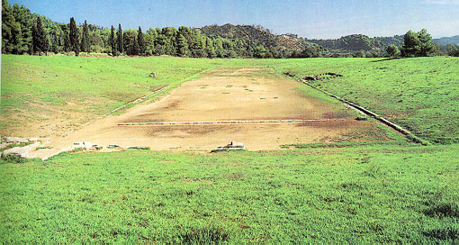
思考：为何古代奥运会起源于希腊？
古奥运会径赛跑道遗址

Slide 30
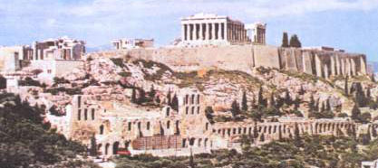
古希腊城邦

